Slide 1
TG3 - Motores de videojuegos: Unity y Unreal
DESARROLLO DE TECNOLOGÍAS EMERGENTES G1 Mañana
Liliana Canalsova
Kevin Amores
Javier Blanco
Laia Pomar

Slide 2
Requisitos funcionales
REQUISITOS DE JUEGO
Los controles de la barra son flecha izquierda y derecha
La pelota debe rebotar de manera natural automáticamente teniendo en cuenta el ángulo.
Los bloques se rompen con la colisión de la pelota sumando puntos al marcador
Cuando se pierde la bola en la pared inferior, se recupera una de la reserva. Para lanzarla hay que presionar la barra espaciadora
La pelota rebota con las dos paredes laterales y el techo
REQUISITOS DEL ENTORNO
Se puede iniciar una nueva partida al perder todas las bolas, en la pantalla de “GAME OVER”
Al empezar una partida hay que presionar la barra espaciadora
Durante el juego se muestran las bolas restantes y los puntos acumulados
Al romper todos los bloques se muestra “NIVEL FINALIZADO CON ÉXITO” y posteriormente se añadirían más niveles (no programados en este prototipo)

Slide 3
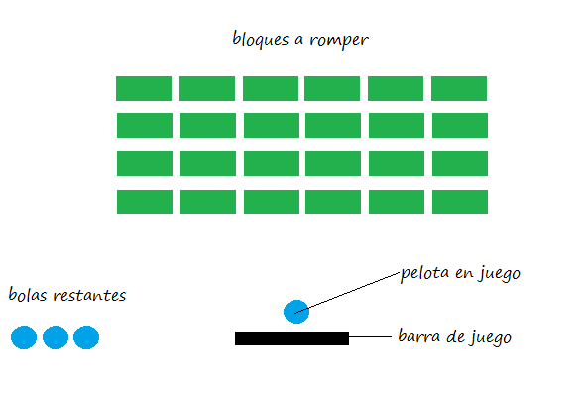
Diagrama de diseño para ambos

Slide 4
Comparación
CRITERIOS | UNITY | UNREAL | COMENTARIOS
3.1 Implementación
3.1.1 Necesidades de ejecución del entorno | 8 | 7 | Unity tiene menos requisitos
3.1.2 Recursos ofrecidos por el entorno | 9 | 9 | Ambos ofrecen gran cantidad de recursos
3.1.3 Creación de objetos | 9 | 9 | Se crean objetos predefinidos fácilmente en ambos
3.1.4 Modificación de objetos | 8 | 6 | En Unreal es mucho más complicado
3.1.5 Tiempo de desarrollo del proyecto | 8 | 6 | Unity al ser más fácil se desarrolla más rápido
3.2 Resultado
3.2.1 Velocidad de ejecución del juego | 9 | 9 | Los resultados son similares
3.2.2 Renderizado | 8 | 7 | En este caso en concreto en Unity es más rápido

